Slide 1
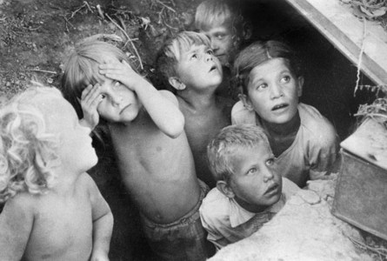
Социальный проект «ДЕТСТВО, ОПАЛЁННОЕ ВОЙНОЙ»

Slide 2
Актуальность проекта
Современные дети и подростки узнают о событиях Великой Отечественной войны в основном из учебников истории. Ветераны войны, живые свидетели и участники тех событий, уходят из жизни. Существует угроза утраты исторической памяти о самом важном и трагичном событии нашей Родины и всего мира в 20 веке – Великой Отечественной войне. Однако, историческая память является одним из важных источников патриотического и нравственного воспитания личности. Сохранить этот источник могут помочь нам, воспитателям, не только ветераны войны, но и те, кто в военную пору были детьми и подростками.

Slide 3
« Дети и война – нет более ужасного сближения противоположных вещей на свете» А. Твардовский.
Дети военной поры рано стали взрослыми. Им пришлось заменить ушедших на фронт отцов и братьев и у заводского станка, и у плуга на пашне. Именно за их свободу, их будущее шли на смерть отцы и братья. Именно им, детям войны, пришлось восстанавливать родные города и возрождать села, осваивать целину и космос. Что же помогло им выжить вопреки всему, не сломится, не ожесточиться, стать достойными людьми? Понять и осознать, что не время творит человека, а он сам является творцом своей эпохи, и должен помочь этот проект

Slide 4
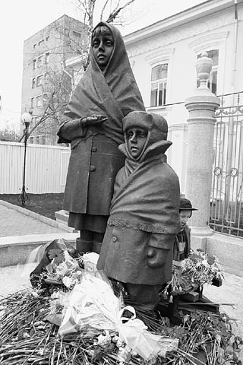
Цели проекта
Поиск на территории Нытвенского муниципального района «свидетелей войны» - людей, бывших детьми в годы Великой Отечественной войны, с целью сбора их воспоминаний и дальнейшей публикацией в книге «Детство, опалённое войной»
Сверхцель: присвоение всем детям пережившим войну, а именно россиянам с 1928-1945 года рождения статуса «ребенок войны» с назначением государством определенных социальных льгот.
Установка на территории металлургического завода памятника подросткам, работавшим на заводе в годы ВОв.

Slide 5
Паспорт проекта
Название проекта: «Детство, опалённое войной»
Краткое изложение сути проекта: С помощью исследовательской деятельности силами учащихся 11А класса МАОУ Гимназия г Нытвы собрать архив материалов, фото, видео воспоминаний свидетелей войны – людей, бывших детьми в годы ВОВ (1928- 1945 г. рождения). Опубликовать сборник воспоминаний. Провести «Уроки мужества» по собранному материалу в ОУ района. Привлечь общественность Нытвенского района к решению проблемы присвоения детям войны особого статуса и создания памятника детям войны на территории металлургического завода
Дата начала и завершения реализации проекта: 15 ноября 2014- 15 апреля 2015.
Целевые группы, на которые рассчитан проект: Учащиеся ОУ Нытвенского района, люди, интересующиеся историей ВОВ.
Место реализации проекта: Нытвенский район.
Заявители (участники): учащиеся 11А класса МАОУ Гимназия города Нытва.
Руководитель проекта: Жужгова Марина Юрьевна.

Slide 6
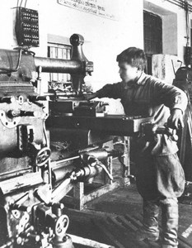
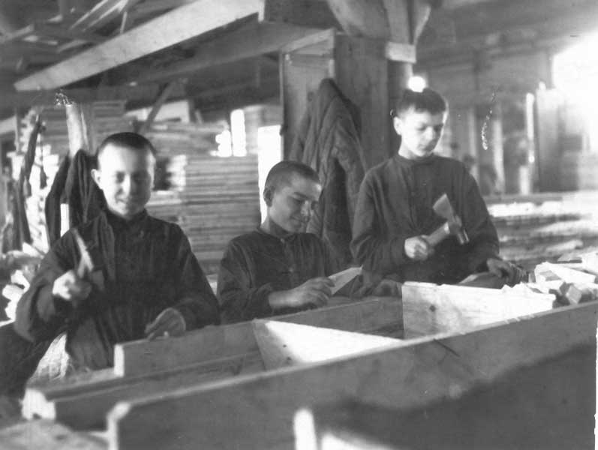
Достойны памяти
Дети, работавшие на Нытвенском металлургическом заводе в годы ВОВ

Slide 7
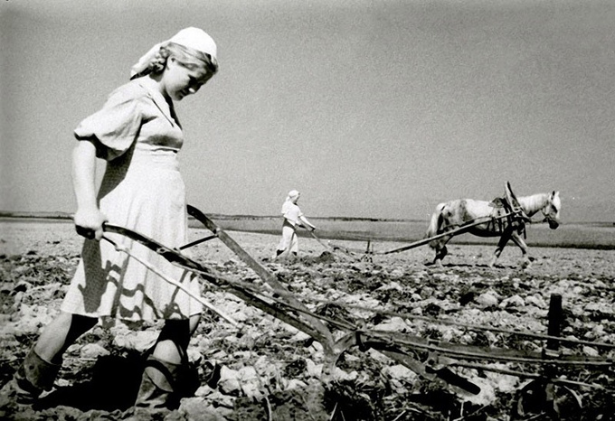
Достойны памяти
Дети, трудившиеся в колхозах района в годы ВОВ

Slide 8
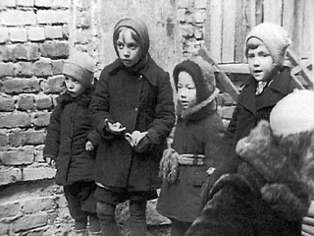
Достойны памяти
Дети, эвакуированные из блокадного Ленинграда

Slide 9
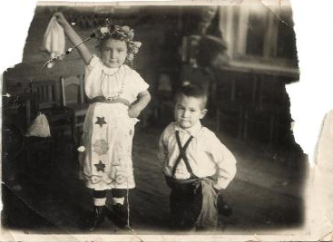
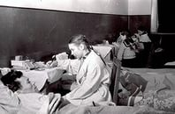
Достойны памяти
Дети, оказывавшие помощь в госпитале, находившемся в школе №1

Slide 10
Анкета
Когда и как вы узнали о начале войны? Какова была Ваша реакция,
реакция друзей, родственников?
Как изменилась Ваша жизнь с началом войны?
Кого и как провожали на войну?
Как Вы помогали взрослым?
Чем питались, как Ваши родители преодолевали трудности с продовольствием? Какое кушанье казалось Вам лакомством?
Играли ли Вы в игры, изменились ли они с началом военного времени?
Как вы отдыхали? Была ли возможность читать книги, учиться?
Вспомните случаи взаимовыручки. Как вы помогали другим, получали ли помощь сами?
Какой день, какой год войны был для Вас самым тяжелым? Какие события для Вас стали самыми горькими?
Чем отличались, для вас запомнились разные годы войны от 1941года до 1945?
Были ли моменты отчаяния? Что давало Вам силы переносить тяготы войны?
Какое воспоминание военных лет, помимо Дня Победы, для Вас самое радостное?
Какие курьезные, смешные случаи военного времени Вам особенно запомнились?
Встречали ли Вы праздники? Какие Вам запомнились?
Сталкивались ли Вы с противником во время войны. Если да, то, при каких обстоятельствах?
Жили ли рядом с Вами эвакуированные? Что Вы можете рассказать о них?
Когда и при каких обстоятельствах Вы узнали о Победе? Чем вам запомнился день Победы? Какова была Ваша реакция, ваших друзей и родственников? Как Вы встречали воинов, возвращающихся с Победой?
Как сложилась Ваша послевоенная жизнь?

Slide 11
Организационный план проекта Собрание авторов проекта, создание координационного совета Составление бюджета Выход к общественности Гимназии с идеей проекта Информирование о проекте социальных партнеров, заключение с ними договорённости Сбор материалов, интервьюирование детей войны, формирование содержания книги (написание статей, сбор фотографий,) Проведение уроков мужества по собранному материалу в Неделю солдатской славы Поиск спонсоров Участие в районом конкурсе социальных проектов Получение необходимых ресурсов Издание сборника воспоминаний Информирование общественности о результатах проекта

Slide 12
Критерии успешности проекта
Мы будем считать наш проект успешным, если:
будет опубликован сборник воспоминаний детей войны;
будут получены положительные отзывы о сборнике и благодарности от «детей войны»;
будут получены положительные отзывы о проведённых Уроках мужества
Общественность Нытвы обратит внимание на проблему статуса «дети войны».
участники проекта получат моральное удовлетворение от деятельности в проекте.
управление завода заинтересуется
идеей создания памятника подросткам-труженикам тыла

Slide 13
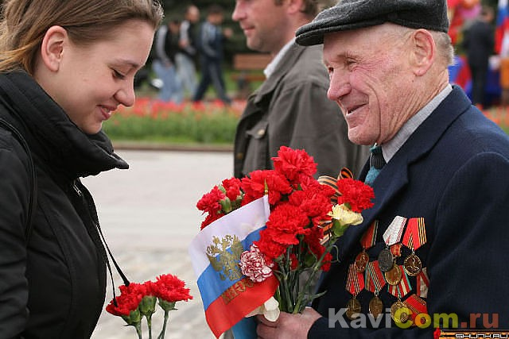
Личностные результаты
1.Чувство патриотизма, гордости за героическое прошлое нашего народа, своих близких.
2. Сформированная историческая память. Преемственность поколений на основе углубления знаний о Великой Отечественной войне, об участии в ней своих родственников.
3. Чувство благодарности и уважения к старшим поколениям, отстоявшим независимость Родины.
4. Умение собирать и систематизировать информацию
5. Умение использовать полученные знания в сочинениях, эссе

Slide 14
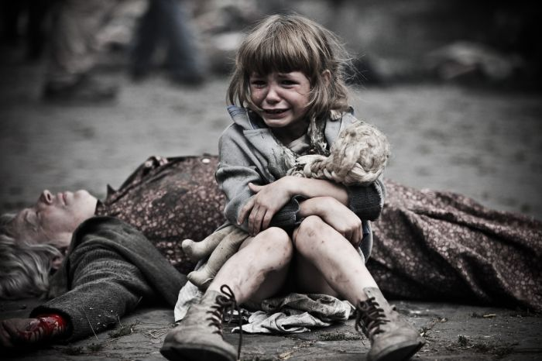
Зачем это современным детям?
Рассказывайте детям о войне,
Не бойтесь испугать жестокой правдой,
Рассказывайте детям о войне,
Им это знать и помнить надо
Рассказывайте детям о войне,
Пусть ваша память к ним в сердца
стучится
Рассказывайте детям о войне…
Тогда в душе их Человек родится
Н.Верб

Slide 15
Дети и война несовместимы

